Slide 1
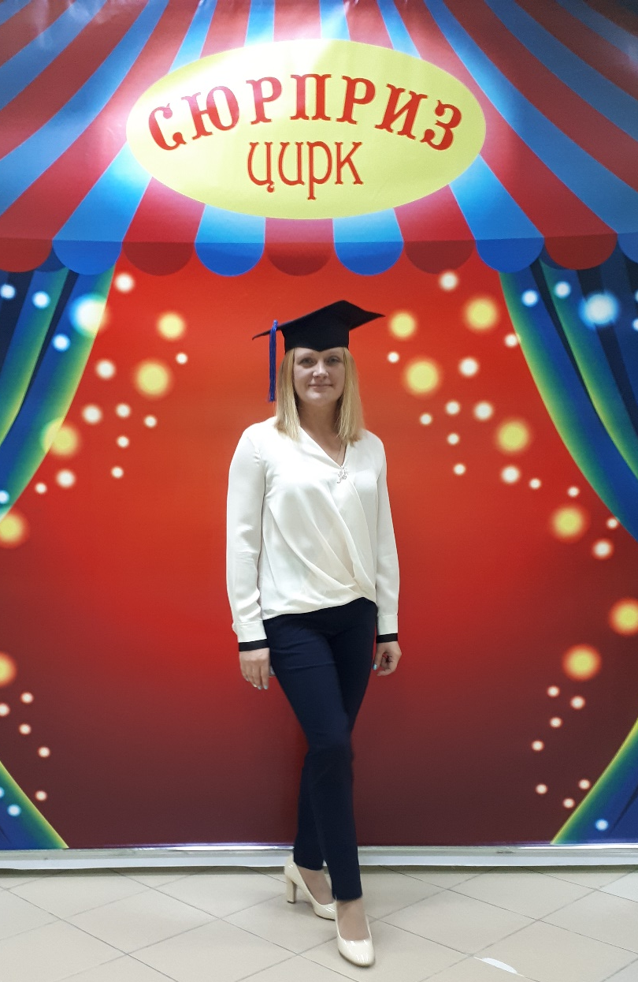
Цирковая наука
Юлия Васильевна Блужина
Педагог высшей квалификационной категории
МБУДО г. Иркутска ДДТ №3

Slide 2
Образцовая цирковая студия «Сюрприз»
Основана 1986 году.
За 33 года работы более 3000 выпускников, многие из них стали:
Артистами Росгосцирка;
Спортивными тренерами;
Хореографами;
Менеджерами по социальной культурной деятельности.

Slide 3
Межведомственная работа с различными уклонами

Slide 4
Психологистика жанрового мастерства
Иркутская областная филармония
Иркутский областной театр кукол «Аистёнок»

Slide 5
Взаимодействие с театрами:
Культура речи (уровень речевого мастерства);
Актёрское мастерство (включая каждую деталь приёмов сценического мастерства);
Практика в области масс-медиа жанров.

Slide 6
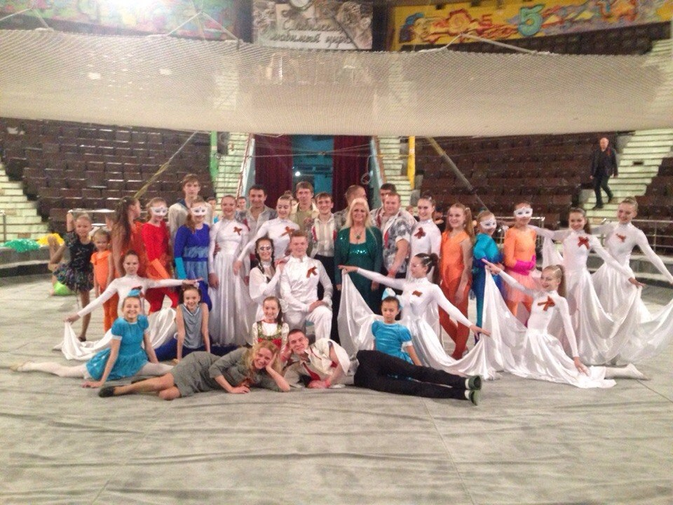
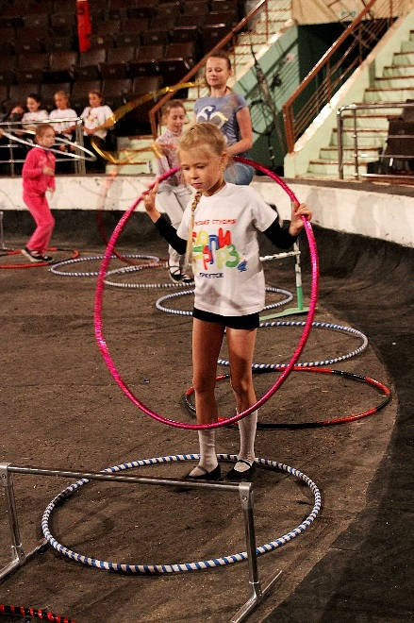
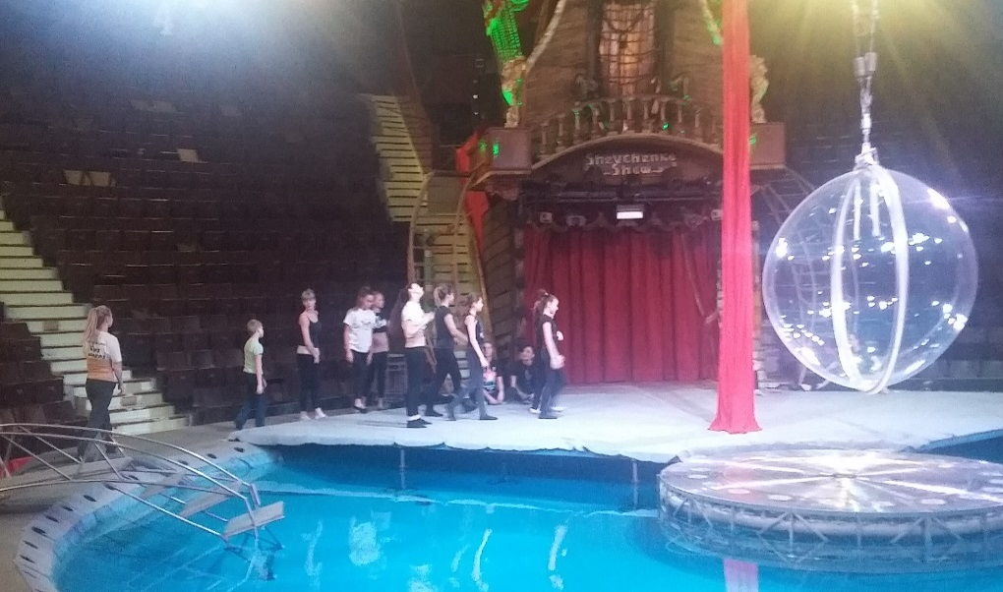
Профессиональное мастерство и общее развитие

Slide 7
Взаимодействие с Иркутским государственным цирком:
Жанровый аспект, как специфическая сторона подготовленности специалиста к профессиональной деятельности, высокая степень его профессиональной обученности, позволяющая компетентно решать образовательные задачи.

Slide 8
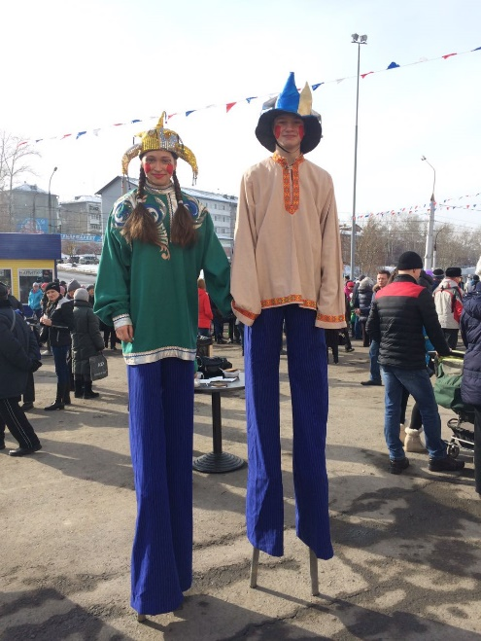
Информационно-методическое и предметно – тематическое взаимодействие.

Slide 9
Взаимодействие с Иркутским областным домом народного творчества:
Позволяет систематизировано занимается с обучающимися изучением, сохранением и развитием традиционной народной культуры.
Предметно-тематическое взаимодействие отражается в организации и проведении сертифицированных семинаров, мастер-классов от ведущих специалистов в области циркового искусства.

Slide 10
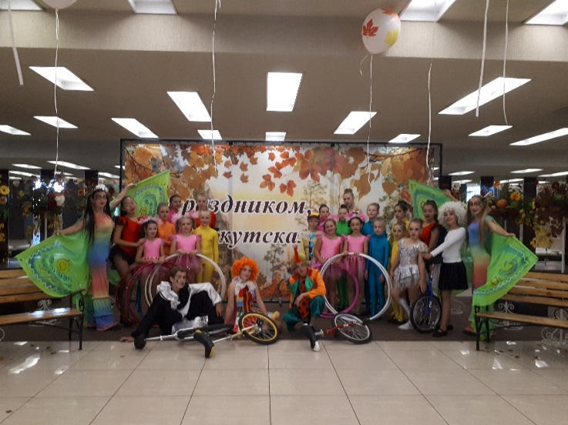
Социальное сотрудничество
Вручение Национальной премии
День города 2019г.
Победа в номинации «Детство»
День рождения Иркутской области

Slide 11
Взаимодействие с образовательными учреждениями города и области позволяет достигать социально значимых целей:
Три сектора –государственный (патриотизм и гражданственность), общественный (благотворительность и экология) и коммерческий (реклама дополнительного образования).

Slide 12
Межведомственная работа с различными уклонами

Slide 13
Межведомственное ВЗАИМОДЕЙСТВИЕ
ВАЖНЫЙ АСПЕКТ В РЕАЛИЗАЦИИ ЗАДАЧ ДОПОЛНИТЕЛЬНОГО ОБРАЗОВАНИЯ, КОТОРОЕ НАПРАВЛЕНО НА ВСЕСТОРОННЕЕ УДОВЛЕТВОРЕНИЕ ОБРАЗОВАТЕЛЬНЫХ ПОТРЕБНОСТЕЙ ЧЕЛОВЕКА
(ФЗ-273 СТ.2 П.14 )

Slide 14
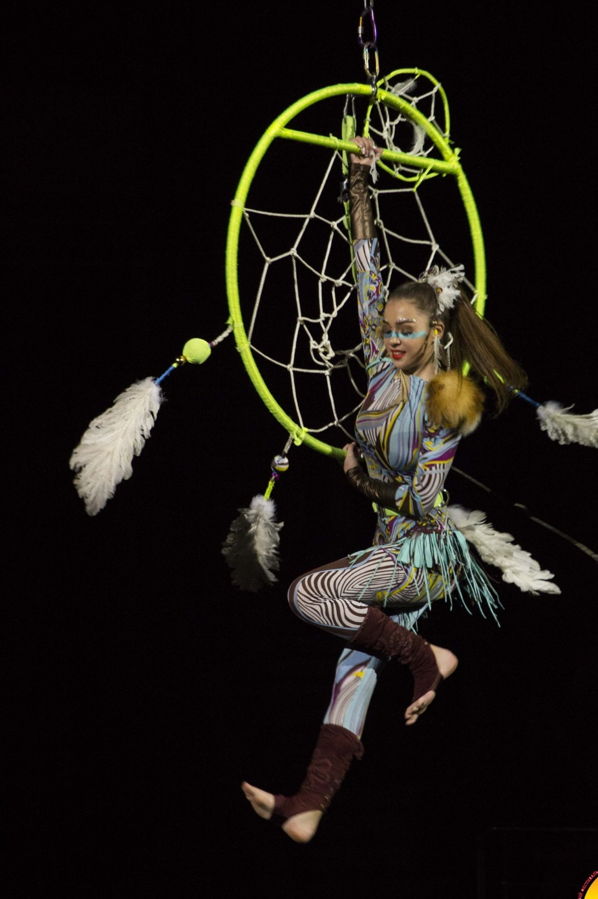
СПАСИБО ЗА ВНИМАНИЕ!
«Дорогу осилит идущий».

Slide 15
Используемая литература:
1.Горелов, А.А. Социология в вопросах и ответах/А.А.Горелов – М.: Эксмо, 2017. -316 с.
2.Смелзер, Н.Дж. Социология/ Н.Дж.Смелзер – М., 2004. -543c.
3.Байкова, Л.А., Система деятельности педагога – воспитателя/Л.А.Байкова Классный руководитель, 2004. № 4
4.Белов, М.В., Новиков Д.А. Методология комплексной деятельности/М.В. Белов, Д.А.Новиков - М.:Ленанд, 2018. - 320 с.

